Slide 1
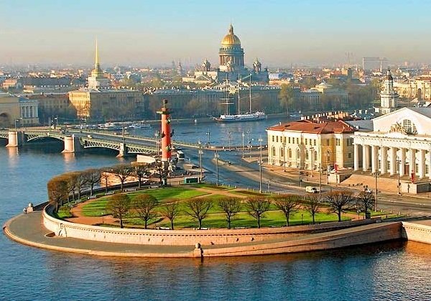
Мой город Санкт – Петербург

Slide 2
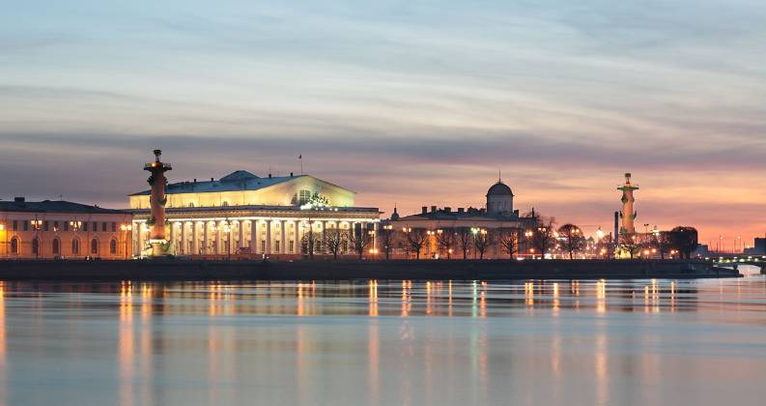
Санкт-Петербург – один из самых красивых городов мира.
Он стоит на реке Неве.

Slide 3
Санкт-Петербург
основал
Пётр Первый.
16 мая 1703 года
в устье реки Невы
был заложен
град Петров.

Slide 4
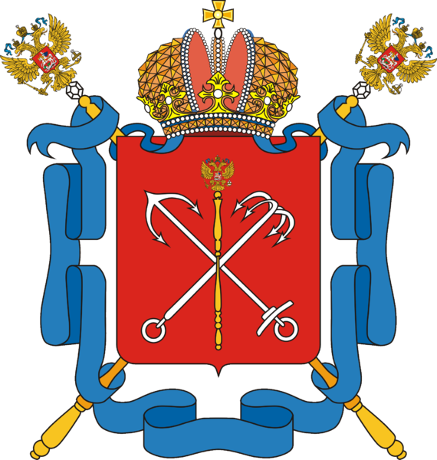
Герб Санкт-Петербурга.
Вспомни, что такое герб?
(Это эмблема города)
2. Рассмотри герб Санкт-Петербурга и расскажи, что на нём изображено?

Slide 5
На гербе и флаге Санкт-Петербурга изображены: скипетр как символ столицы и императорской власти, морской якорь как символ морского порта и речной якорь как символ речного порта.

Slide 6
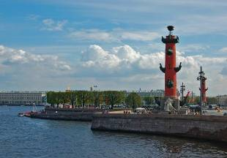
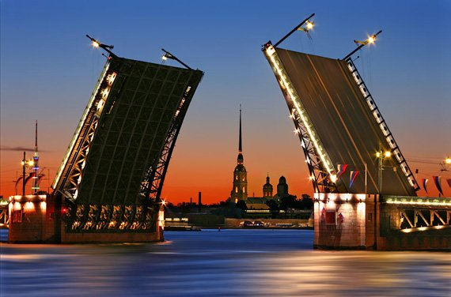
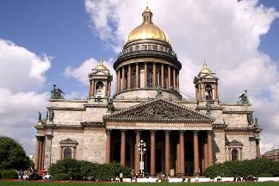
В Санкт-Петербурге очень много достопримечательностей. Если вы живете в этом городе, то что вас удивило и поразило в нём?

Slide 7
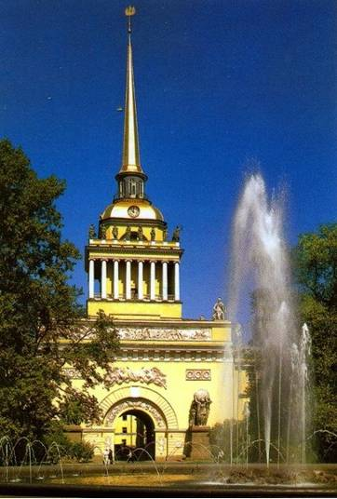
Адмиралтейство строилось как верфь по чертежам, подписанным самим Петром I. Строительство парусных кораблей на Адмиралтейской верфи продолжалось до 1844 года

Slide 8
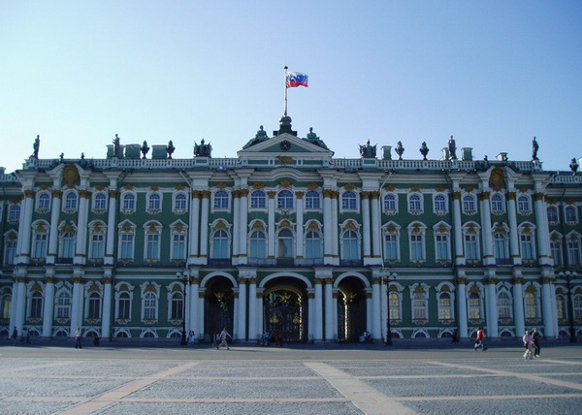
Санкт - Петербург более 200 лет был столицей России. В середине 18 века на набережной Невы был построен Зимний дворец – резиденция русских царей.

Slide 9
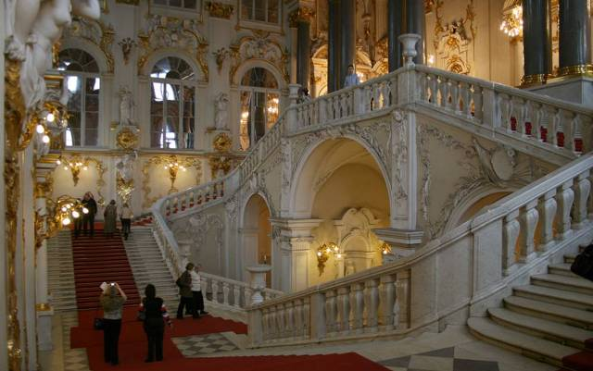
Сейчас там располагается
музей Эрмитаж.

Slide 10
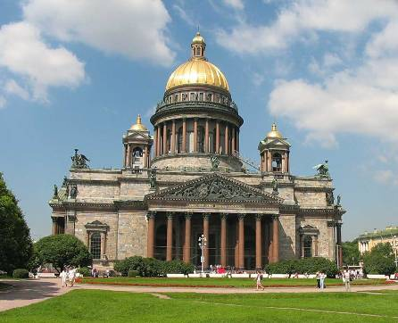
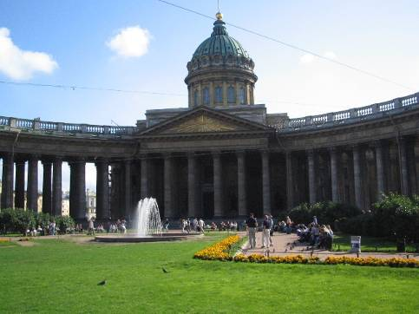
В Санкт- Петербурге много храмов, соборов, церквей. Самые известные - Исаакиевский и Казанский соборы.

Slide 11
Санкт - Петербург называют Северной
Венецией. Здесь много рек, каналов, мостов.
Особенно знамениты разводные мосты.

Slide 12
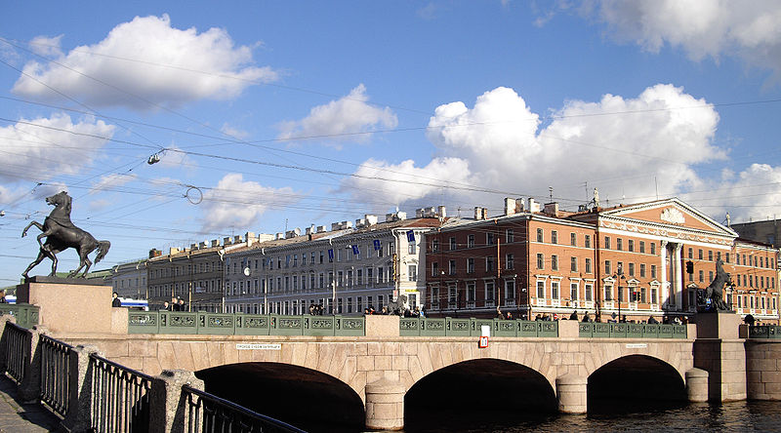
Но достопримечательностями являются не только разводные мосты. Очень известен Аничков мост.

Slide 13
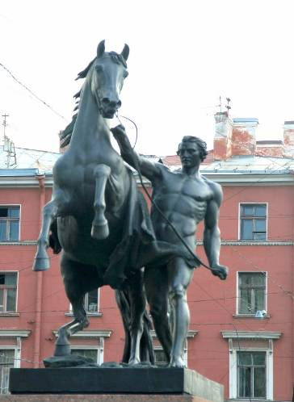
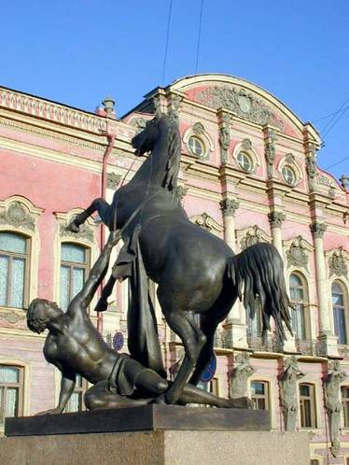
Статуи на мосту изображают 4 разные
стадии покорения коня.

Slide 14
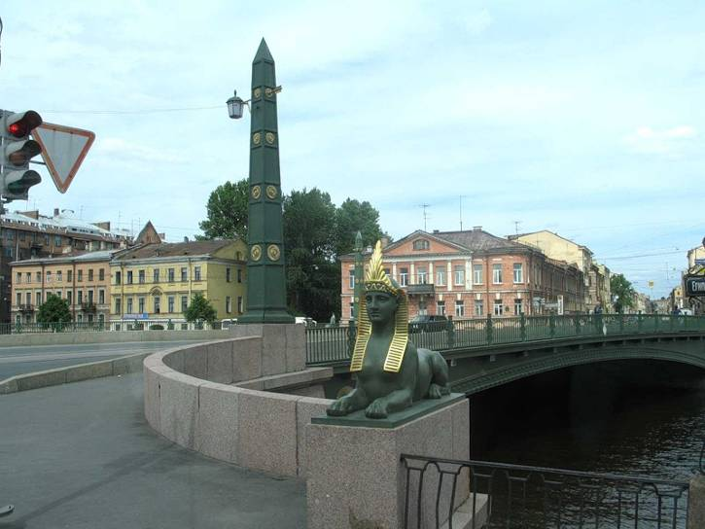
А у Египетского моста вы увидите сфинкса.

Slide 15
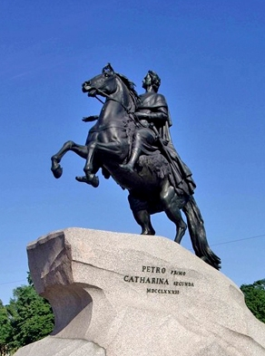
В Санкт–Петербурге несколько памятников Петру I. Одним из символов города считают памятник, поставленный на Сенатской площади по указу императрицы Екатерины II. Чаще его называют Медный всадник.

Slide 16
Найди герб Санкт-Петербурга.
1
2
3
4

